Slide 1
Живлення рослин. Фотосинтез

Slide 2
Вступ
Звичайний листок - справжнє диво природи. Саме в ньому з простих неорганічних сполук, як-от вуглекислий газ і вода, утворюються органічні речовини. А використовується для цього енергія сонячних променів. Найголовнішими функціями листка, крім фотосинтезу, є також дихання та випаровування води.

Slide 3
Що таке фотосинтез?
Фотосинтез - це утворення рослинами органічних сполук із неорганічних у результаті засвоєння світлової енергії, що поглинається хлорофілом. Фотосинтез - головна функція хлоропластів, тобто зелених пластид листків. Завдяки хлорофілу частина сонячної енергії, яка досягає поверхні Землі, не втрачається, а запасається рослинами у створених ними органічних сполуках. Необхідною умовою фотосинтезу є наявність світла, води та вуглекислого газу.

Slide 4
Живлення рослин
Воду рослини отримують переважно з ґрунту, а вуглекислий газ - з повітря. Споживання рослинами вуглекислого газу із атмосфери має назву повітряне живлення. Саме Карбон вуглекислого газу є основою для утворення молекул органічних речовин. Вуглекислий газ здебільшого надходить через продихи, частково - через усю поверхню листка.

Slide 5
Фотосинтез
Ще один результат фотосинтезу - виділення кисню в атмосферу. Весь кисень атмосфери утворився лише завдяки фотосинтезу. Отже, без зелених рослин та інших фотосинтезуючих організмів (деяких бактерій та одноклітинних тварин) життя на нашій планеті було б неможливим. Ви можете запитати, а звідки ж береться кисень? Річ у тім, що на світлі рослини здатні розкладати молекули води (Н₂0), внаслідок чого виділяється кисень.

Slide 6
Фотосинтез
Довести, що рослина здатна виділяти кисень у процесі фотосинтезу, можна за допомогою такого досліду. Дві рослини щільно накриємо скляним ковпаком. Одну з них поставимо на кілька діб у темне місце, а іншу - залишимо на світлі. Через кілька діб поставимо під скляні ковпаки, якими накриті рослини, запалені свічки.

Slide 7
Фотосинтез
Ви зможете переконатися, що свічка горітиме довше під ковпаком, яким була накрита освітлена рослина. Це пояснюється тим, що на світлі здійснюється фотосинтез і під ковпаком накопичується кисень. Водночас у рослині, яка залишалася у темряві, фотосинтез не відбувався і необхідний для горіння кисень не виділявся.

Slide 8
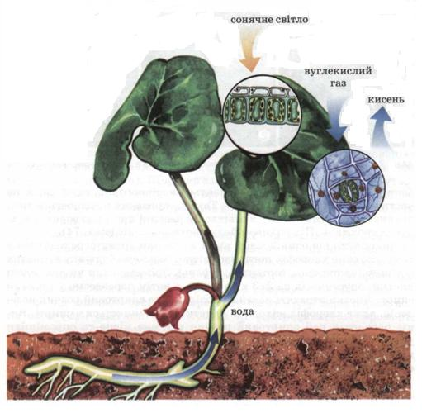
Повітряне живлення рослин

Slide 9
Фотосинтез
Фотосинтез - один із найважливіших чинників, що визначають продуктивність культурних рослин, тобто те, яку масу органічних сполук вони можуть створити за певний час. Тому від інтенсивності фотосинтезу залежить та кількість врожаю, яку отримає людина.

Slide 10
Вплив на фотосинтез
Як умови довкілля впливають на процеси фотосинтезу? На процес фотосинтезу можуть впливати умови довкілля. Наскільки інтенсивним він буде, залежить від ступеня освітленості, температури, кількості вуглекислого газу в повітрі, постачання води кореневою системою. Фотосинтез найінтенсивніший, коли температура сягає близько + 20...25 °С і коли достатня кількість вологи у ґрунті.

Slide 11
Вплив на фотосинтез
Фотосинтез може відбуватись як за рахунок сонячного світла, так і за штучного освітлення. Це дає змогу вирощувати рослини у теплицях в умовах регульованої тривалості світлового дня і температури впродовж усього року. Як відомо, в атмосфері міститься лише 0,03 % вуглекислого газу. Тому в теплицях повітря штучно збагачують вуглекислим газом, що також підвищує врожайність рослин.

Slide 12
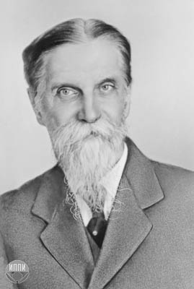
Климент Тимірязєв
Важко переоцінити значення фотосинтезу для існування всіх організмів нашої планети. Завдяки здатності до фотосинтезу рослини виконують у біосфері космічну роль, беручи участь у колообігові речовин і перетворенні енергії. Таку думку наприкінці XIX сторіччя вперше висловив видатний російський учений К.А. Тимірязєв.
К.А. Тимірязєв

Slide 13
Теорія Тимірязєва
Згідно з нею, зелені рослини є ніби посередником між космосом та Землею у процесах перетворення енергії. Вони вловлюють енергію Сонця і перетворюють її на енергію створеної ними органічної речовини. Частину цієї енергії використовують самі рослини для забезпечення процесів своєї життєдіяльності, а частина її запасається у рослинах і стає джерелом енергії усіх життєвих процесів тварин і людини.

Slide 14
Роль рослин у природі
Величезні запаси сонячної енергії, збережені («законсервовані») у рештках рослин колишніх епох, людина використовує як паливо (торф, вугілля, нафта). Щорічно завдяки фотосинтезу на Землі утворюється близько 150 млрд тонн органічних речовин. Отже, саме зеленим рослинам належить провідна роль у забезпеченні енергією всіх живих істот на нашій планеті.

Slide 15
Роль рослин у природі
Рослини щорічно у процесі фотосинтезу виділяють понад 200 млрд тонн кисню. Цей кисень не тільки забезпечує процеси дихання організмів, а й захищає все живе на Землі від згубного впливу короткохвильових ультрафіолетових космічних променів. Цю функцію виконує озоновий екран атмосфери. Він сформувався внаслідок того, що під впливом сонячних променів кисень (0₂) перетворюється на озон (О₃), здатний затримувати ці ультрафіолетові промені, шкідливі для організмів.

Slide 16
Пам'ятайте! Ліси, степи, луки забезпечують довкілля киснем. Знищення їх має шкідливі наслідки для всіх мешканців Землі.

Slide 17
Висновок
Фотосинтез - головна функція зелених листків. Це утворення органічних сполук із неорганічних у результаті засвоєння рослиною енергії світла. Для фотосинтезу необхідні енергія світла, яку вловлює хлорофіл, постійне надходження вуглекислого газу з повітря (повітряне живлення) та води з ґрунту. Під час фотосинтезу рослини виділяють в атмосферу кисень.

